Slide 1

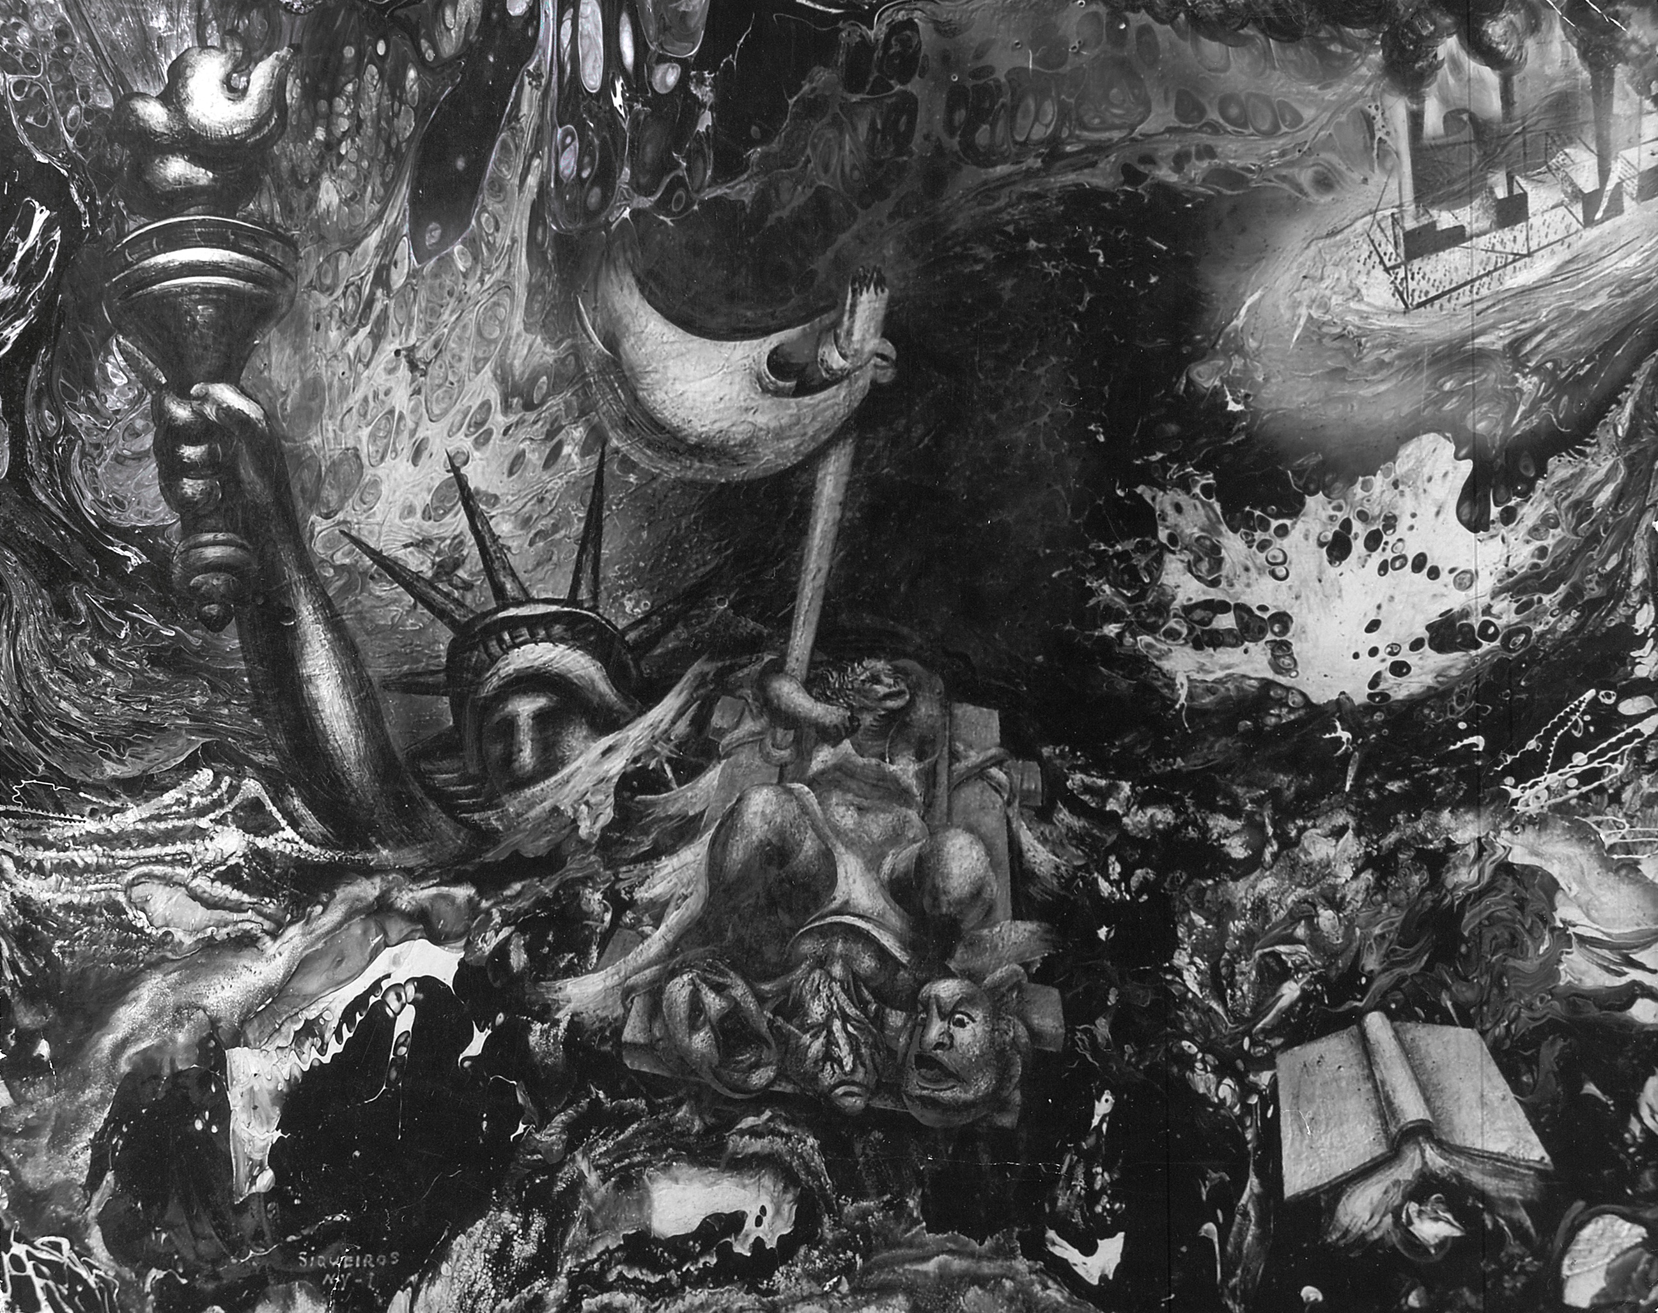
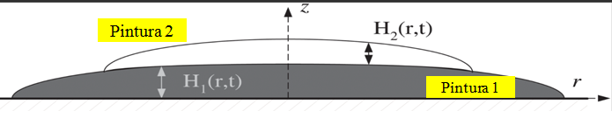
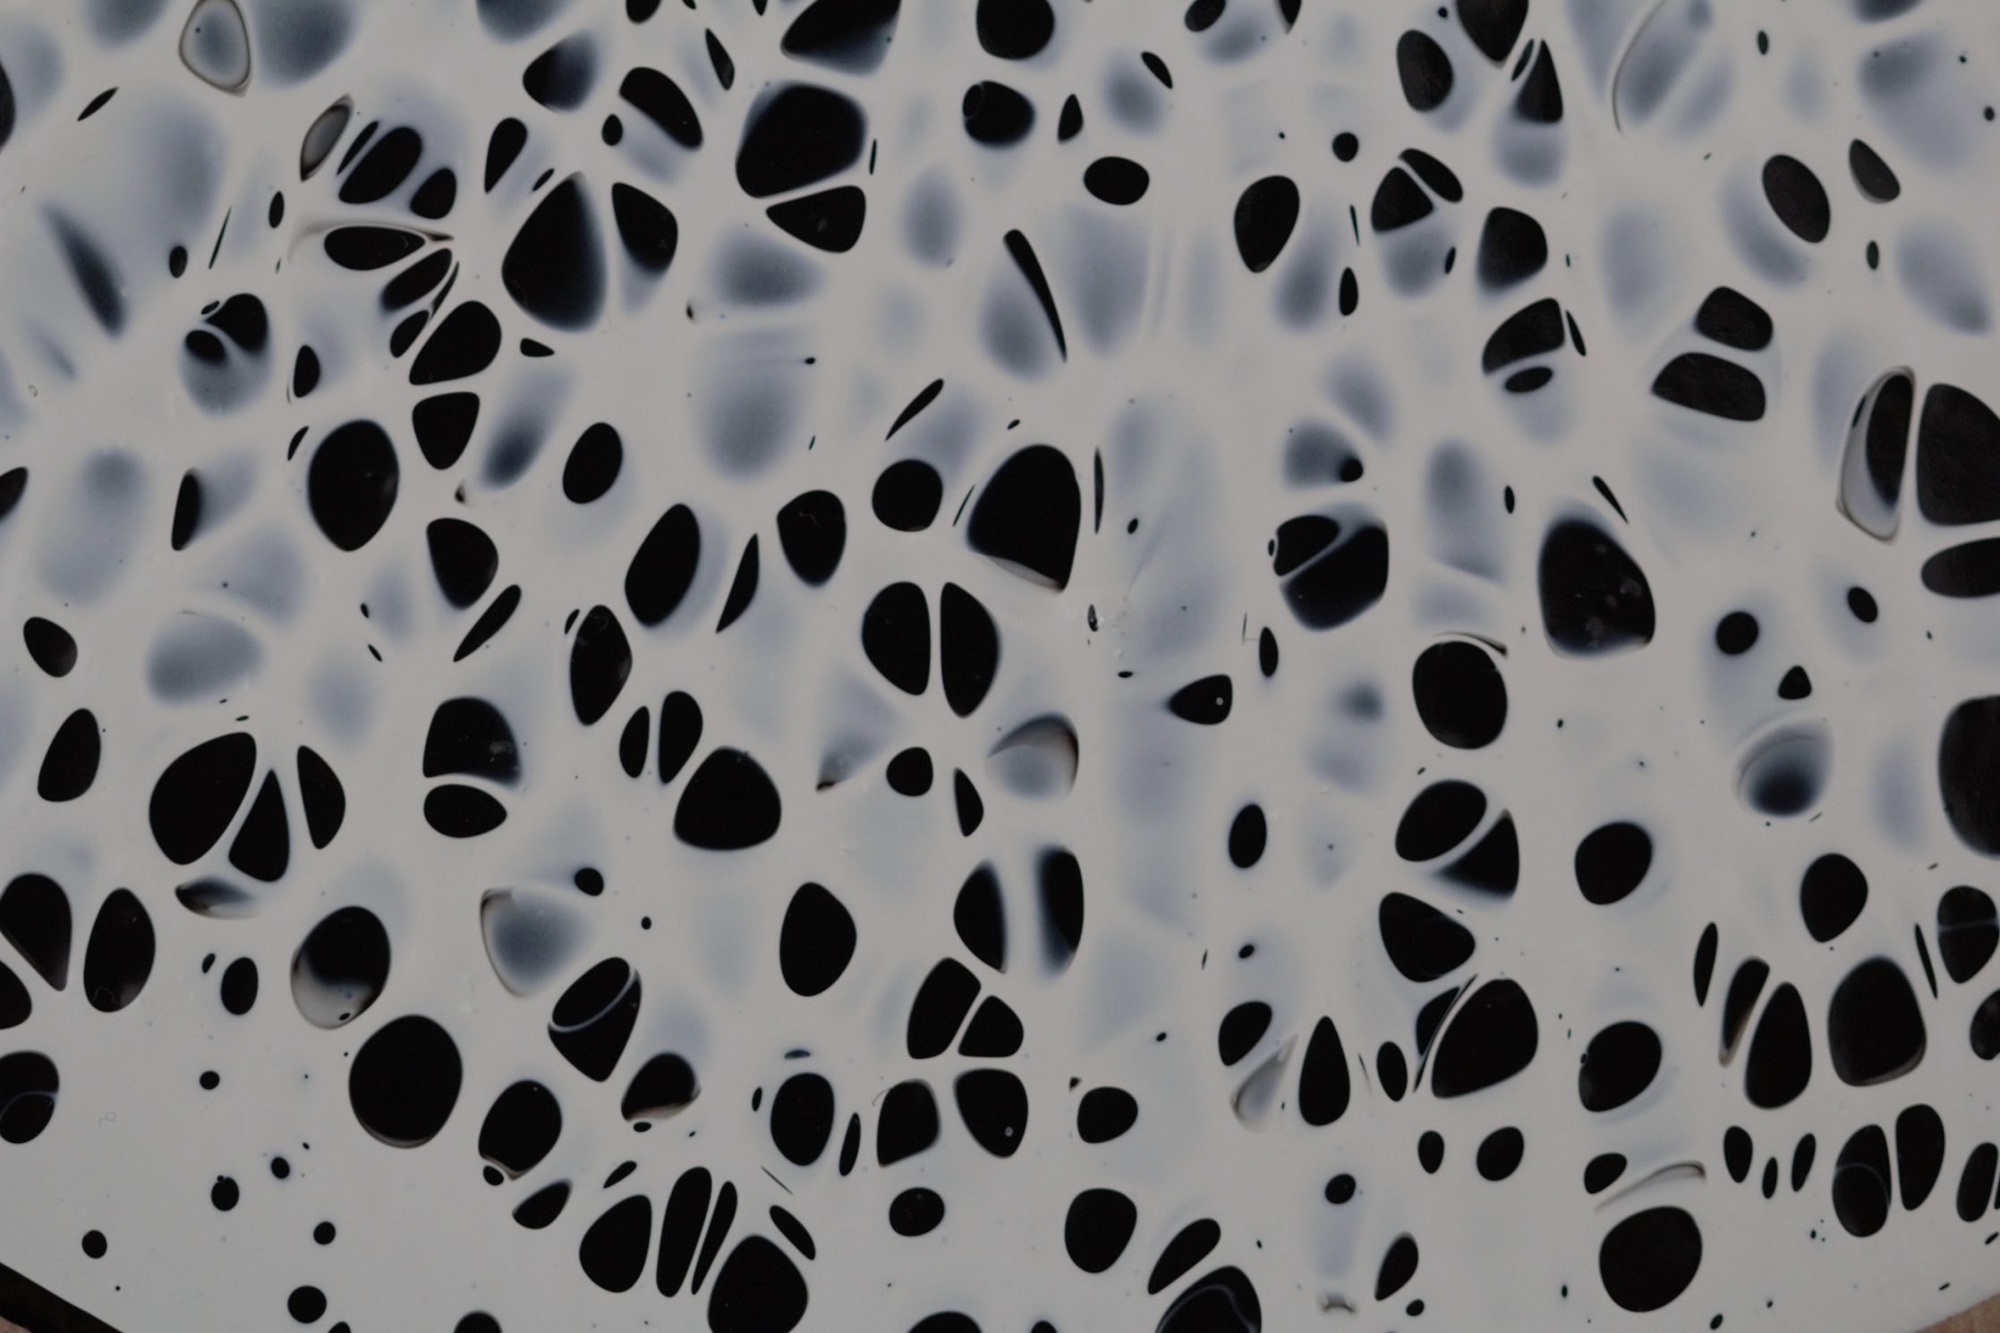
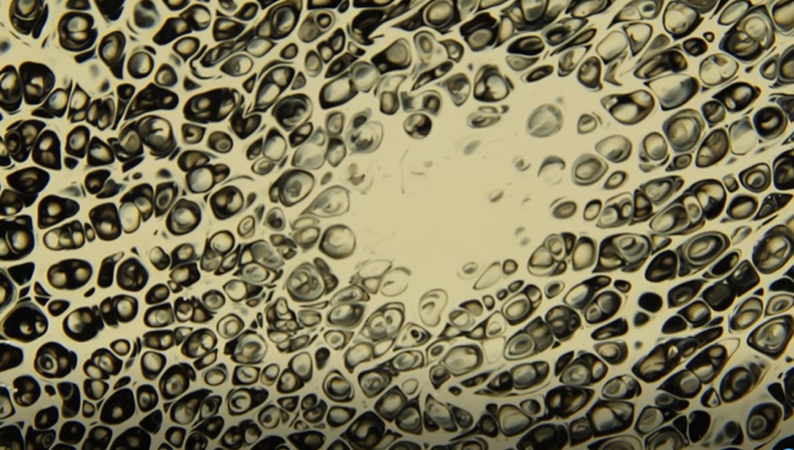
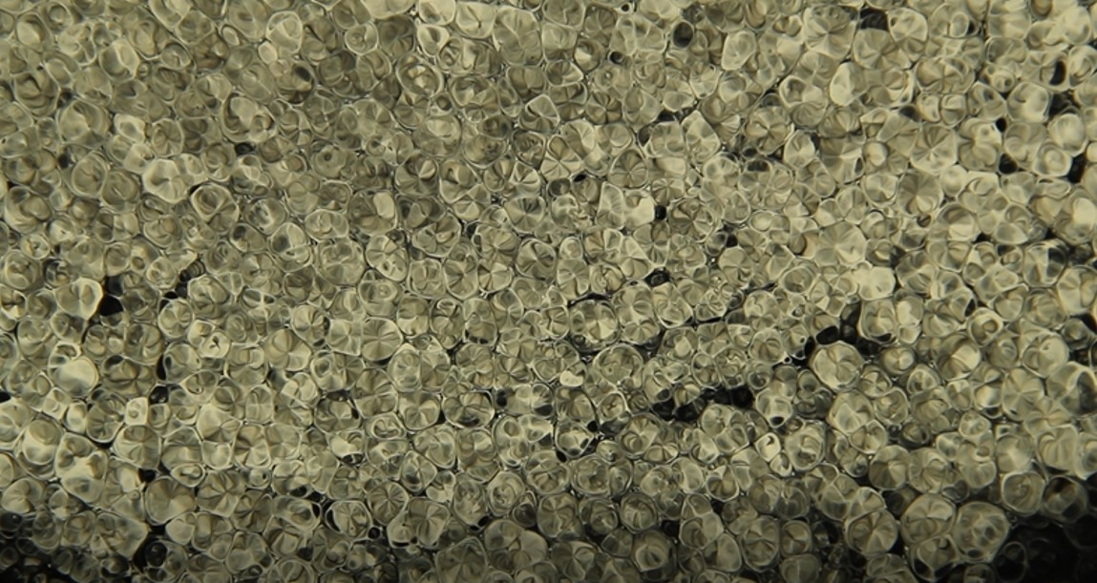
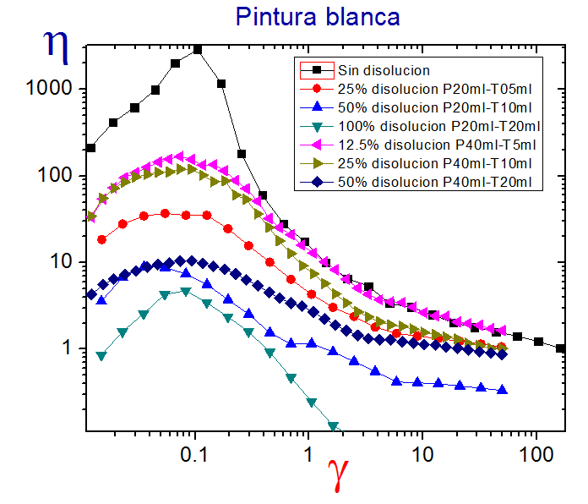
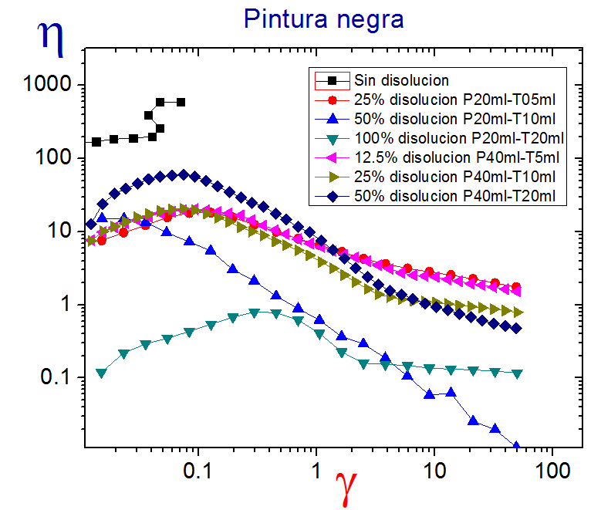
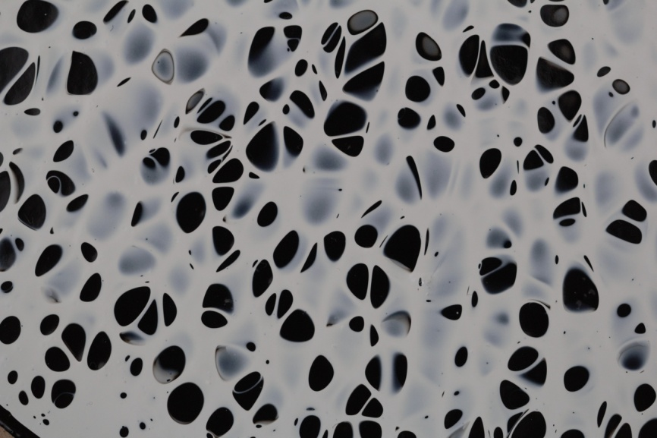
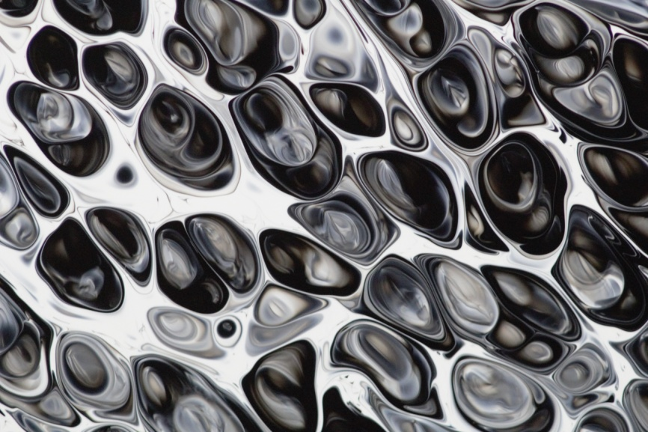
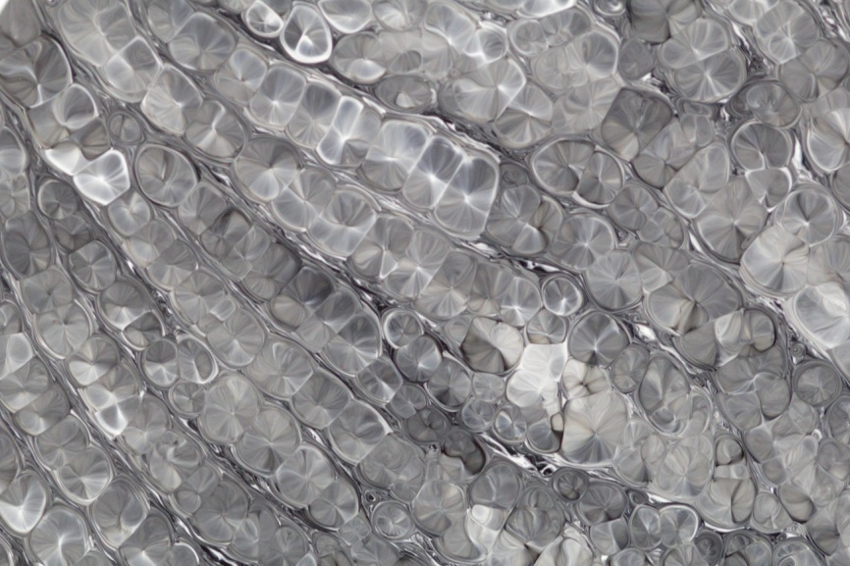
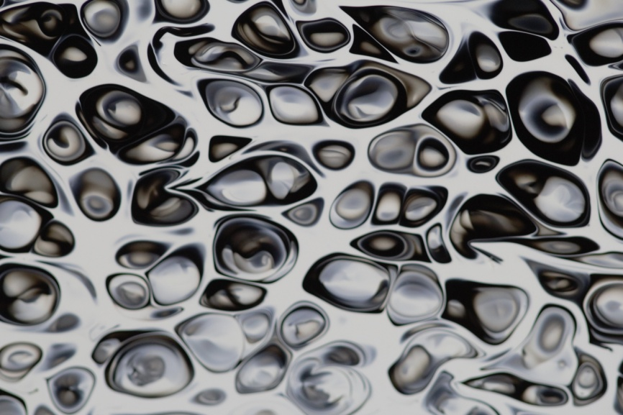
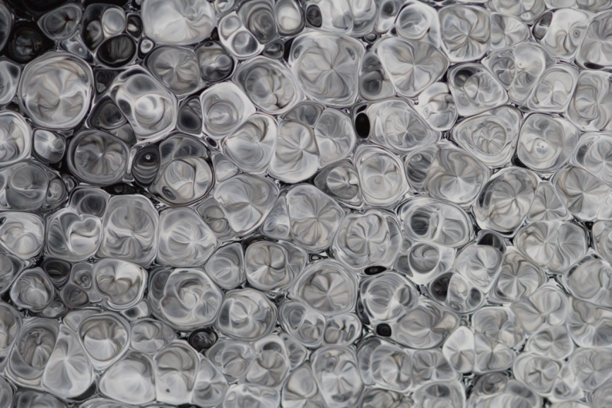
Propiedades reológicas de lacas automotivas y su influencia en la pintura accidental de David Siqueiros
Elsa de la Calleja, Bernardo Palacios, Ignacio Aguilar, Sandra Zetina y Roberto Zenit
Instituto de Investigaciones Estéticas e Instituto de Investigaciones en Materiales
Universidad Nacional Autónoma de México
David Alfaro Siqueiros (1896-1974) actualmente es reconocido como uno de los muralistas mexicanos que influyó de manera significativa el arte en todo el mundo. En su obra El Nacimiento del fascismo, en su primera versión de 1936 se aprecian patrones que son resultado de la interacción entre las lacas auto-motivas que utilizó. El movimiento que Siqueiros plasma en sus obras, representado con los patrones que surgen como resultado de la inestabilidad por diferencia de densidades, es la principal motivación de este proyecto.
Objetivo. La dinámica de interacción ente pinturas con diferentes propiedades reológicas, afecta de manera significativa en los patrones que se forman debido a la inestabilidad de la mezcla; en este estudio se analiza la interacción entre pinturas que dan como resultado patrones complejos que se aprecian en las obras de Siqueiros.
Experimentos y técnica de Siqueiros
Siqueiros era un experimental para pintar, y sus obras lo reflejan. Nosotros seguimos la técnica que Siqueiros en algún momento utilizo para dar efectos dramáticos y expresivos de movimiento.
Vertimos pintura de mayor densidad sobre una superficie con pintura de menor densidad vertida con anterioridad. Observamos que la presencia de Inestabilidad Rayleigh-Taylor reproduce los patrones que en obras de Siqueiros se observan.
Patrones y Topología
Análisis Reológico
El comportamiento de la viscosidad de las pinturas como función de la velocidad de deformación cambia la reología de las pinturas que también se ven afectadas por su densidad y volumen .
Conclusiones y Trabajo Futuro
El efecto de la viscosidad de la pintura produce patrones con diferentes dimensiones, ciclos de flujo inestables en los centros de “las burbujas” y cambios en los tamaños de los las mismas. Mediante la caracterización reológica de las pinturas, sabemos el tipo de patrón que se formara y es posible realizar su descripción no solo física sino también topológica. En este trabajo buscamos más adelante describir claramente las propiedades físicas de las pinturas y su correlación con los patrones finales en diferentes etapas de secado.
Referencias
Zetina, S. Godinez, F.A. and Zenit, R., A hydrodynamic instability is used to create aesthetically appealing patterns in painting. PLoS ONE, 10, e0126135, 2015.
de la Calleja, E., Zetina, S. and Zenit R., Rayleigh-Taylor instability creates provocative images in painting. Physics of Fluids, 26, 091102, 2014.
Agradecimientos. Esta investigación fue financiada por PAPIIT-DGAPA-UNAM (proyectos IN402417, IN108016) y con apoyo del PAPIIT IN402417 La superficie y el color. Estudios interdisciplinarios sobre los materiales de pintura del arte moderno mexicano.
20-05
20-10
20-20
40-10
40-20

